Slide 1
WAVE 2.1 - arancio
Proposta di realizzazione funzionale multilivello su interferenze e difformità
15/12/2025

Slide 2
Scope Wave 2.1 arancio
  ARANCIO
    Adeguamento modalità operativa Wave2 ad elementi non isolivello partendo da AF
    Adeguamento modello dati per rilevabilità difformità non isolivello
    Adeguamento GUI difformità
    Adeguamento e caricamento cataloghi rilevabilità difformità non isolivello
    Adeguamento rilevabilità difformità/interferenza Web
    Adeguamento rilevabilità difformità/interferenza Mobile

Slide 3
Stato dell'arte W2.1 arancio
  Una Difformità/Interferenza su un target può essere rilevata se le specifiche iso-livello (quando presenti) rientrano in quelle definite nel relativo catalogo.
  Con la Wave 2.1 arancio si chiede di espandere l'elenco delle specifiche anche a quelle di elementi correlabili con il target della Difformità/Interferenza.
  Le relazioni fra i target ed i possibili elementi da correlare sono state identificate e catalogate dettagliatamente, definendo anche la logica di correlazione tramite un sistema di Regole.
L'AF propone la creazione di una sezione Elemento Caratteristiche Asset nella GUI Interferenze/Difformità, che contenga gli elementi da cui trarre le nuove specifiche non iso-livello.
A valle, un'altra sezione contenente le specifiche interessate, corredata dall'elemento asset di appartenenza.

Slide 4
Punti affrontati e linee guida:
  Due possibili strade
  Gestione Maximo completa della realizzazione 2.1 arancio:
    adeguamento applicazione Classifications per gestire le relazioni non-iso
    modifica delle applicazioni Difformità/Interferenze per introdurre caratteristiche non-iso
  Delega delle funzionalità di ricerca oggetti correlati ad applicativo esterno:
    Creazione di un nuovo tool
    Gestione integrazioni fra Maximo ed il nuovo tool
    modifica delle applicazioni Difformità/Interferenze per introdurre caratteristiche non-iso
  Abbozzare una proposta tecnico-funzionale per realizzare le funzionalità descritte
  Obiettivo: una soluzione user friendly che non aggiunga criticità non necessarie all'utente e deleghi a operazioni background le parti complesse
  Gestire come anagrafica i concetti riutilizzabili su più Interferenze/Difformità
  Garantire continuità con la struttura e le modalità gestionali utilizzate nella Wave 2

Slide 5
Strada 1 – 01- mbo relazioni
    Creazione di un mbo X4TIPOLOGIECORRELATE (nome da validare) contenente le relazioni identificate nell'AF.
    Modello dati previsto:
    Non sembra al momento interessante l'informazione della cardinalità in quanto inclusa nel concetto di regola.
Attributo | Descrizione | Note
ID | Identificativo univoco | Maximo ID
Descrizione | Descrizione della relazione | Maximo Description
Principale | Parent Classstructure | In valutazione l'utilizzo dell'Elemento
Secondario | Child Classstructure | In valutazione l'utilizzo dell'Elemento
Regola | Regola di correlazione | Così come identificata nell'AF
Relazione | Relazione fra Principale e Secondario | Relazione in stile Maximo
AAVV | Campi di supporto eventuali | da valutare all'occorrenza

Slide 6
Strada 1 – 02 – GUI Classifications
  Creazione di una nuova sezione Relazioni Elementi sulla GUI Classifications,
    Per ogni Classification questa sezione conterrà le relazioni con le classification degli asset le cui specifiche saranno da considerare nella valutazione delle Difformità/Interferenze, si appoggia al mbo precedentemente creato con una relationship Maximo apposita.
    Campi previsti come da AF:
    Note:
      La Regola sarà corredata da un dominio statico
      La Relazione sarà un campo modificabile ma compilato in automatico alla creazione o a comando
Campo GUI | Attributo Maximo
Elemento Classificazione | Secondario
Descrizione | Secondario.Classification.Description
Regola | Regola
Relazione | Relazione

Slide 7
Strada 1 – 03 – Generazione relazioni
  Alla compilazione di una nuova riga, un automatismo Maximo (script python) genererà una stringa che verrà inserita nel campo Relazione, utilizzando le relazioni gerarchiche/relazionali degli asset legati alla classification di riferimento fino a giungere alla classification target inserita.
  Note implementative:
  La script itererà sugli elementi gerarchici o relazionali partendo dai più prossimi, scendendo progressivamente di livello in livello fino alla prima occorrenza della classificazione/elemento target.
  In caso l'elemento non venga trovato, la script ciclerà le stesse operazioni sul padre gerarchico dell'elemento di partenza.
  La relazione utilizzerà il più possibile notazioni Maximo (es. Utilizzo della modalità ".relazione.relazione.target" al posto delle select SQL annidate)
  La stringa creata verrà inserita nel campo Relazione e rimarrà modificabile.

Slide 8
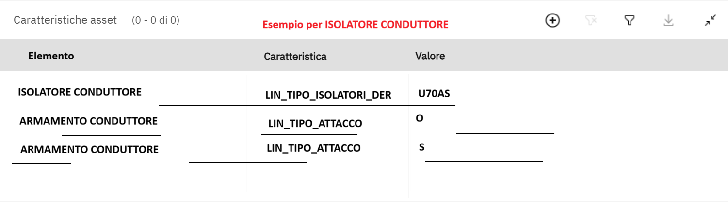
Strada 1 – 04 – GUI Difformità/Interferenze
  Modifica della sezione Caratteristiche Asset nelle applicazioni Difformità ed Interferenze,
    Viene aggiunta la colonna Elemento, con dominio che atterra su tutte le relazioni con Principale = Classification fra quelle definite nella Difformità/Interferenza e ne restituisce il Secondario:
    Note:
      Se la relazione non viene compilata, la Caratteristica potrà esser scelta solo fra gli attributi degli asset correlati alle Classification dell'Elemento
      Se la relazione viene compilata, la Caratteristica potrà esser scelta solo fra gli attributi degli asset correlati tramite relazione alle Classification dell'Elemento

Slide 9
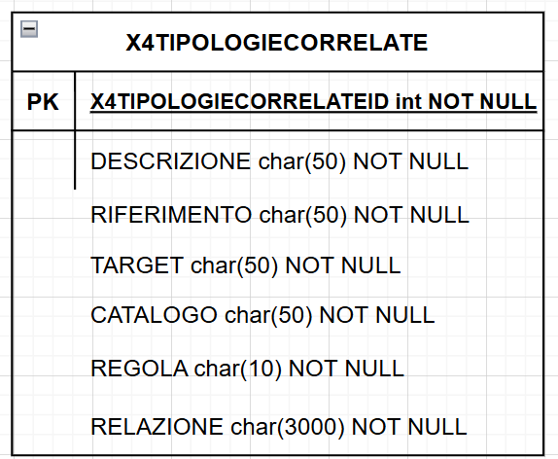
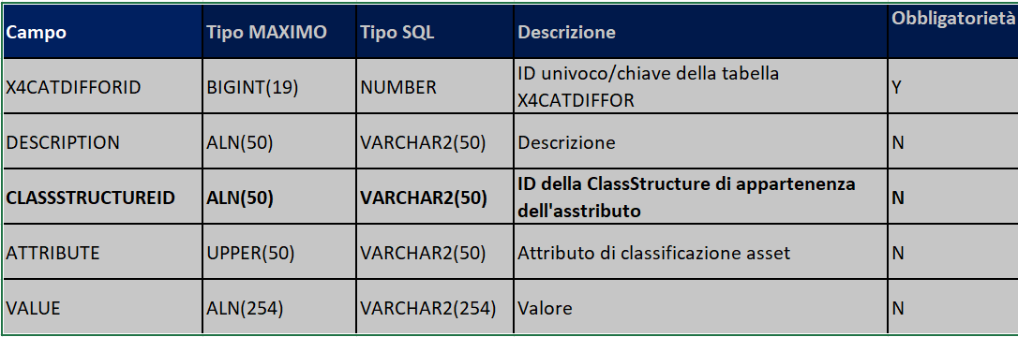
Strada 1 – 05 – Data Model draft

Slide 10
Strada 2 – 04 – GUI Difformità/Interferenze
  Modifica della sezione Caratteristiche Asset nelle applicazioni Difformità ed Interferenze,
    Viene aggiunta la colonna Elemento, con dominio che atterra su tutte le relazioni con Principale = Classification fra quelle definite nella Difformità/Interferenza e ne restituisce il Secondario:
    Note:
      Se la relazione non viene compilata, la Caratteristica potrà esser scelta solo fra gli attributi degli asset correlati alle Classification dell'Elemento
      Se la relazione viene compilata, la Caratteristica potrà esser scelta solo fra gli attributi degli asset correlati tramite relazione alle Classification dell'Elemento

Slide 11
Proposta tecnica – 05 – modifiche Mobile
  TBD

